Slide 1

SMARTY SQUAD × ACAIL
Proposta comercial · Outubro de 2026
ACAIL ANGOLA
Uma nova dimensão digital
Proposta estratégica para o desenvolvimento de três websites institucionais
ACAIL Angola
ACAIL Gás Solucions
ACAIL Pré-Fabricados
Ilustração conceptual — não representa instalações da ACAIL
Notes:
Abertura. Agradecer a disponibilidade da administração. Enquadrar: esta é uma proposta para discussão, preparada especificamente para o Grupo ACAIL em Angola, que abrange três websites — ACAIL Angola, ACAIL Gás Solucions e ACAIL Pré-Fabricados. Objetivo da reunião: alinhar a visão, validar prioridades e acordar os próximos passos. Duração sugerida: 30 a 40 minutos, mais perguntas.

Slide 2



Uma presença digital à altura da dimensão industrial da ACAIL
VISÃO EXECUTIVA
Propomos conceber e desenvolver três websites complementares, cada um desenhado para o seu público e para os seus objetivos comerciais — e todos ligados por uma mesma identidade de grupo.
01
02
03
Identidade
Especialização
Crescimento
Uma imagem digital coerente com a experiência, a escala e a reputação do Grupo ACAIL.
Websites próprios para gases e pré-fabricados, com conteúdos e percursos à medida de quem compra.
Uma base técnica e editorial preparada para novos conteúdos, catálogos e funcionalidades.
O resultado: uma comunicação institucional mais clara, informação técnica mais acessível e caminhos mais curtos entre o interesse de um cliente e o contacto com a equipa certa.
Três áreas de negócio. Três identidades digitais. Uma visão de excelência.
Notes:
Mensagem central: a presença digital deve refletir a dimensão real do grupo. Não estamos a propor apenas um redesenho. Propomos um pequeno ecossistema: um website institucional e dois websites especializados. Os três conceitos — identidade, especialização e crescimento — vão orientar toda a apresentação. Ler a frase final como síntese da proposta.

Slide 3




Tecnologia, estratégia e criatividade ao serviço dos negócios
SMARTY SQUAD
O trabalho não começa no código.
Começa na compreensão do negócio.
01
02
03
04
Estratégia digital
Design e experiência
Desenvolvimento e tecnologia
Acompanhamento e evolução
Objetivos, públicos e prioridades definidos antes de qualquer decisão técnica.
Interfaces claras e institucionais, desenhadas para transmitir confiança.
Websites rápidos, seguros e bem estruturados, com tecnologia atual e IA usada com supervisão humana.
Manutenção, melhorias e novas funcionalidades à medida que o negócio cresce.
Serviços nesta proposta Consultoria e estratégia · Arquitetura de informação · UX/UI · Desenvolvimento web · SEO técnico · CMS · Publicação e gestão técnica · Manutenção · Automatizações (opcional)
Notes:
Apresentar a Smarty Squad de forma breve: somos uma parceira de soluções digitais que junta estratégia, design, engenharia e acompanhamento. Sublinhar que usamos ferramentas modernas, automatização e inteligência artificial nos processos internos, sempre com revisão humana, segurança e controlo de qualidade. Não alongar: o foco da reunião é a ACAIL. [Inserir aqui, se desejado, dados institucionais confirmados da Smarty Squad.]

Slide 4
Uma realidade industrial diversificada. Uma identidade de confiança.
CONHECEMOS A ACAIL
Produtos siderúrgicos
2005
Ano de constituição da ACAIL Angola
Serviços industriais
Gases industriais, medicinais e alimentares
ACAIL
ANGOLA
6
Setores de atividade, da construção à saúde
Inertes
Saúde
Projetos apresentados publicamente no portefólio
Ponte da Catumbela · Empreendimento Comandante Gika · Nova Assembleia Nacional · Hospital Prenda
Pré-fabricação em betão
A destaque: as áreas que terão website próprio nesta proposta
Notes:
Mostrar preparação. A ACAIL Angola foi constituída em 2005 e organiza a sua atividade em seis setores: produtos siderúrgicos; gases industriais, medicinais e alimentares; saúde; pré-fabricação em betão; inertes; serviços industriais. A atividade serve a construção, a indústria, as infraestruturas e a saúde. O portefólio público refere obras como a Ponte da Catumbela, o Empreendimento Comandante Gika, a Nova Assembleia Nacional e o Hospital Prenda. Nota: não detalhar o âmbito de fornecimento em cada obra; essa informação será validada com a ACAIL.

Slide 5
Da presença institucional à experiência digital
OPORTUNIDADE DIGITAL
O QUE EXISTE HOJE
Um website único que reúne informação institucional, produtos, serviços, portefólio e contactos das várias áreas.
A CONFIRMAR NO DIAGNÓSTICO
Desempenho, segurança, SEO e acessibilidade não foram auditados nesta fase. Serão avaliados no Discovery.
Oito eixos de evolução que propomos trabalhar
01
Apresentação visual
02
Informação institucional
03
Áreas de negócio
04
Informação técnica
Uma imagem contemporânea que acompanhe a escala do grupo.
História, capacidade e compromissos organizados com clareza.
Cada operação com espaço, mensagem e público próprios.
Produtos e documentação fáceis de encontrar e consultar.
05
Dispositivos móveis
06
Contacto comercial
07
Gestão de conteúdos
08
Pesquisa orgânica
Experiência pensada primeiro para o telemóvel.
Pedidos dirigidos ao departamento certo, sem etapas a mais.
Atualizações simples, feitas pela equipa ACAIL quando fizer sentido.
Estrutura técnica que facilite a indexação nos motores de pesquisa.
Notes:
Tom construtivo. Distinguir claramente: o que sabemos (o website atual concentra a informação de todas as áreas num único domínio) e o que ainda não foi avaliado (desempenho, segurança, SEO, acessibilidade), que será objeto de auditoria no Discovery. Os oito eixos são oportunidades de valorização — não críticas ao trabalho existente.

Slide 6

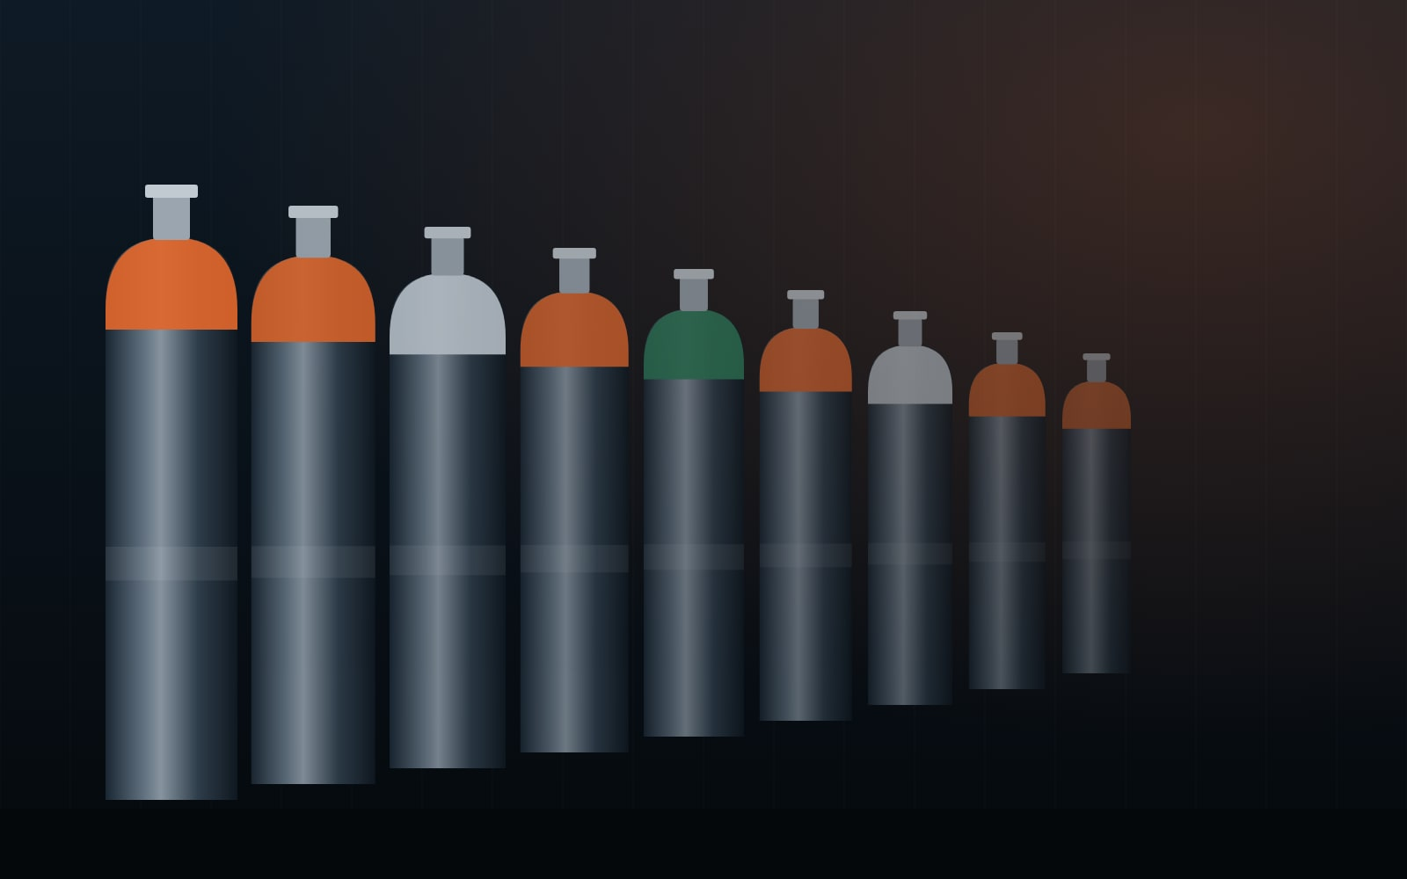

Três websites. Uma estratégia digital integrada.
A NOSSA PROPOSTA
IDENTIDADE DO GRUPO ACAIL · Linguagem visual comum · Navegação cruzada entre websites
ACAIL ANGOLA
ACAIL GÁS SOLUCIONS
ACAIL PRÉ-FABRICADOS
Identidade corporativa e presença institucional
Especialização técnica e soluções de gases
Produtos, especificações técnicas e oportunidades comerciais
Públicos Administração pública, grandes clientes, parceiros e investidores
Objetivo Credibilidade e visão global do grupo
Públicos Compradores industriais, engenheiros, unidades de saúde
Objetivo Pedidos de informação técnica e comercial
Públicos Construtoras, empreiteiros, projetistas, entidades públicas
Objetivo Pedidos de orçamento qualificados
BASE PARTILHADA · Sistema de design · Componentes técnicos · Gestão de conteúdos · Publicação e manutenção
Notes:
Ponto-chave: não estamos a dividir o website atual em três páginas. São três websites com objetivos, arquitetura e conteúdos próprios. Independentes na comunicação — cada um fala com o seu público — e coordenados na identidade e na base técnica. A banda superior representa o que os une perante o visitante; a inferior, o que os une nos bastidores e que gera eficiência.

Slide 7
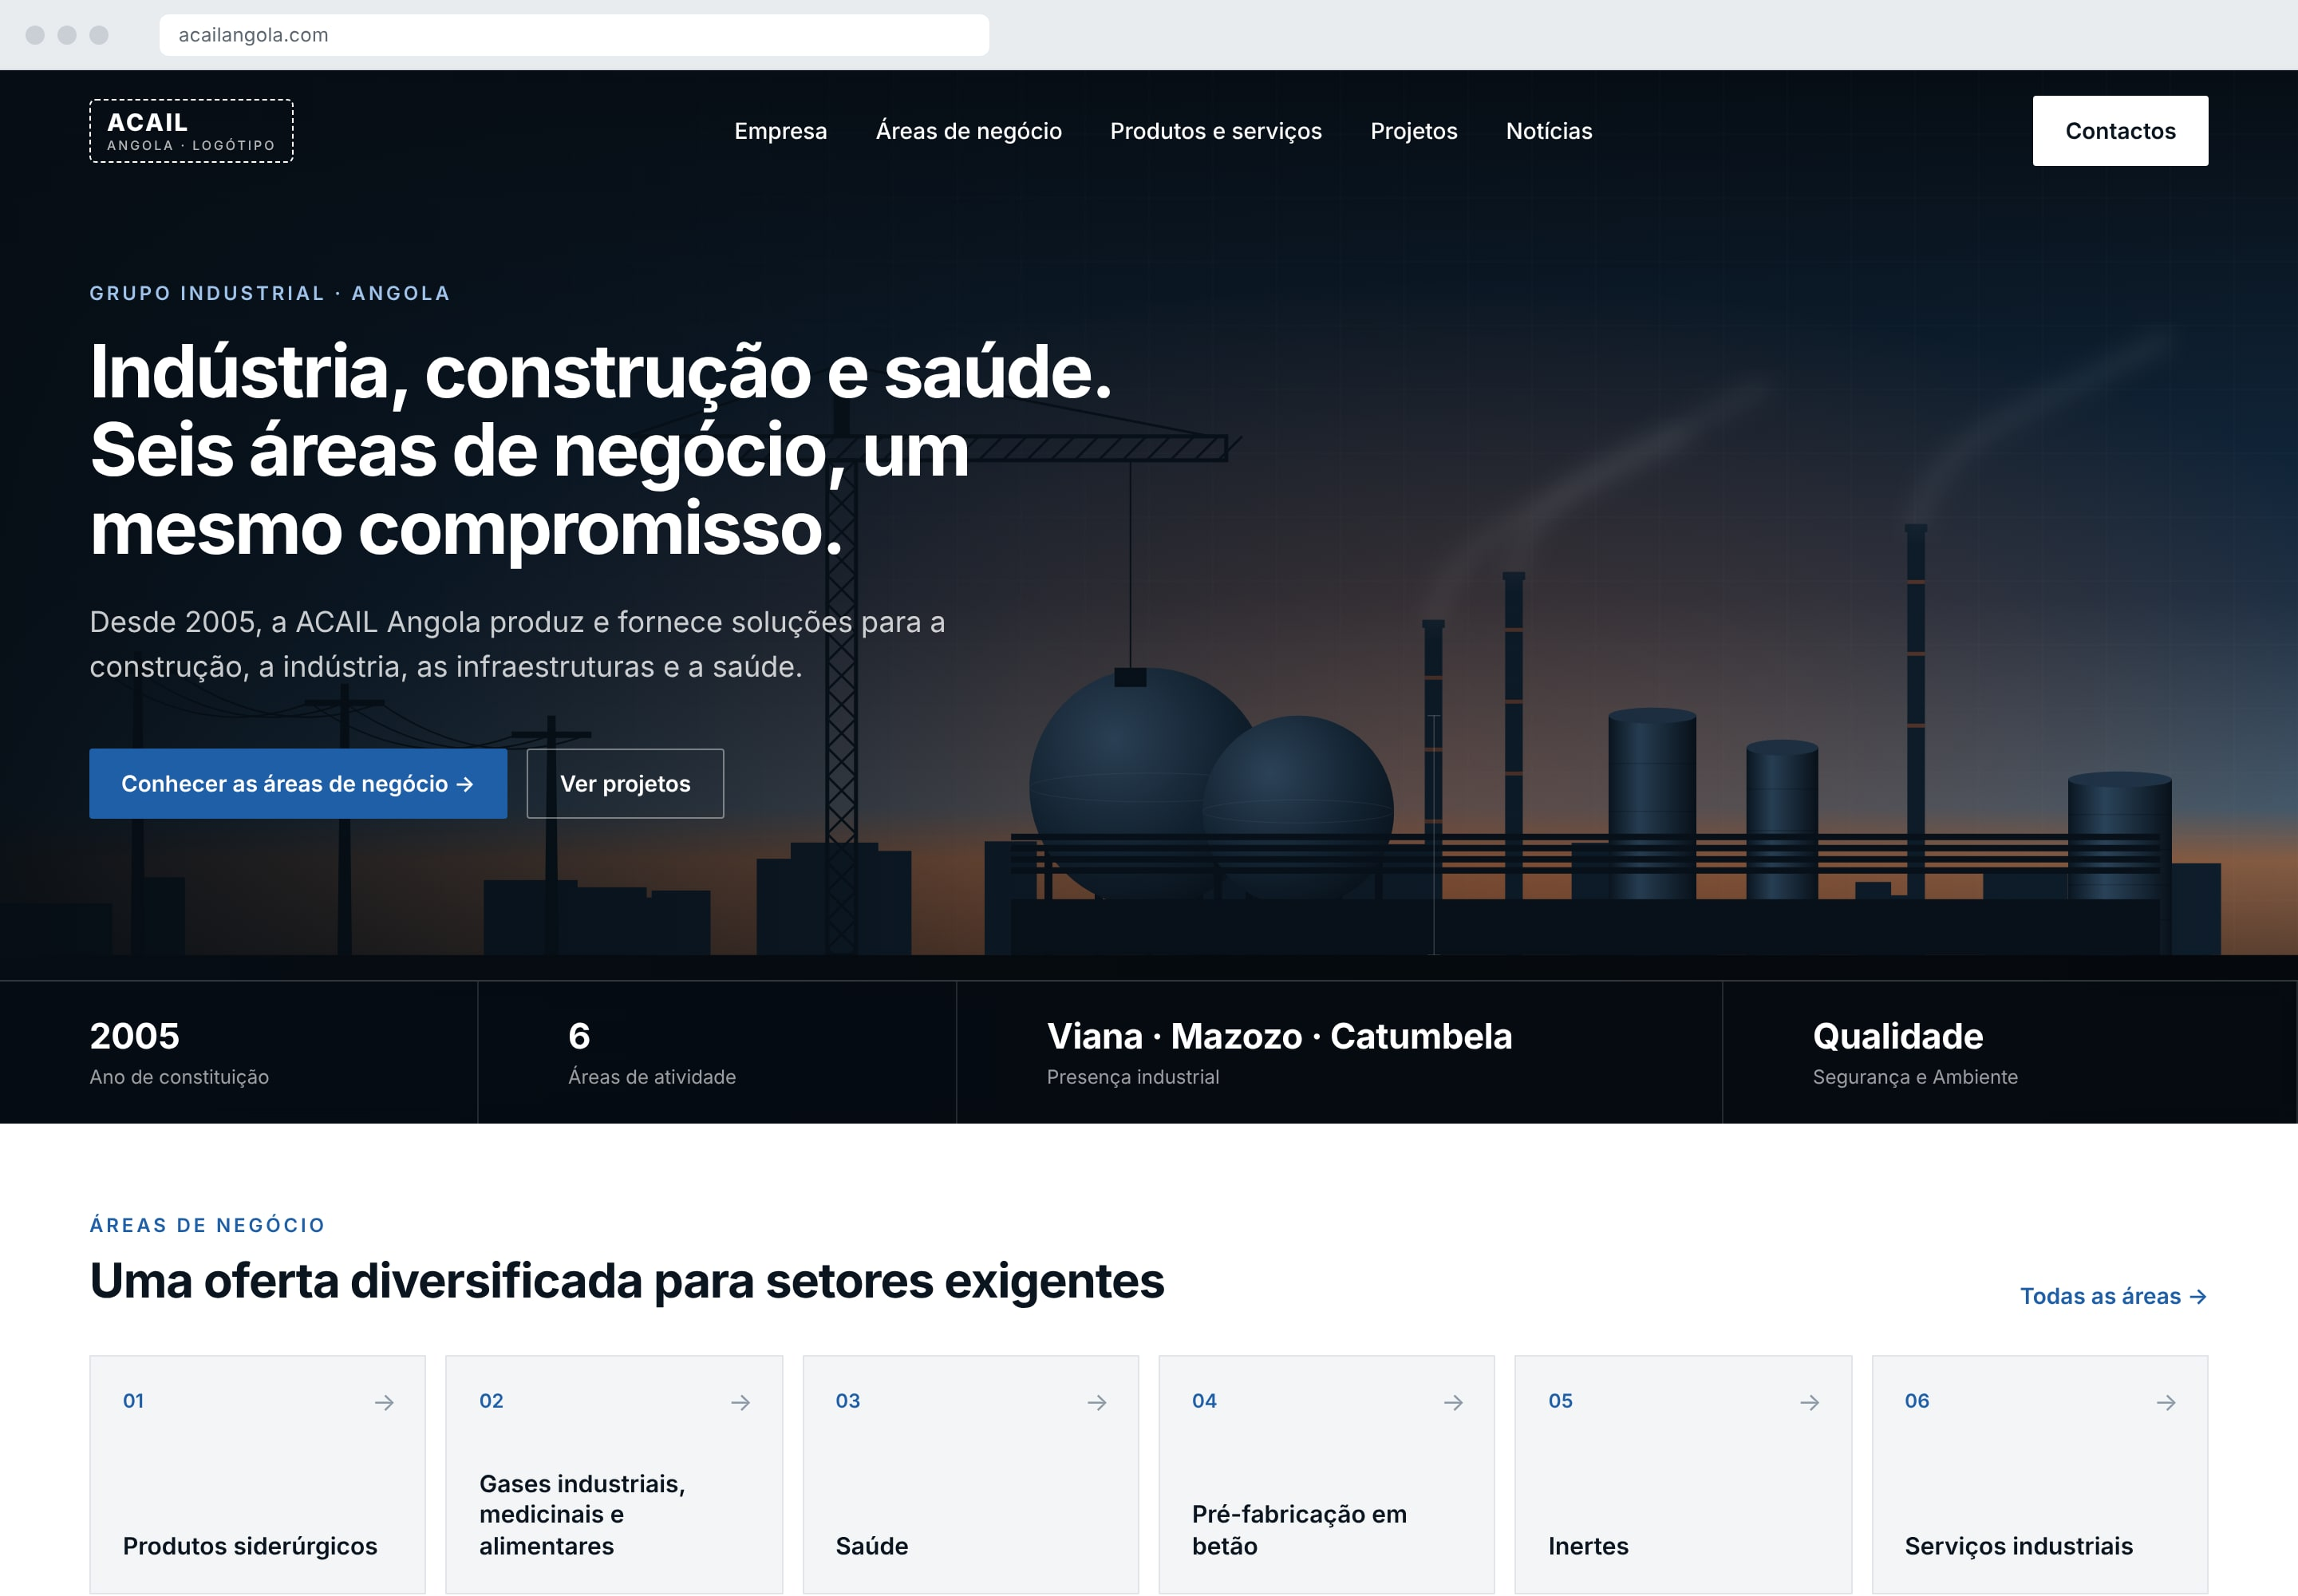

ACAIL Angola: representar a dimensão de um grupo industrial
WEBSITE 01 · INSTITUCIONAL
ARQUITETURA SUGERIDA
01 Página inicial institucional
06 Capacidade e instalações
02 Quem Somos
07 Projetos e portefólio
03 História e percurso
08 Qualidade e compromissos
04 Áreas de negócio
09 Notícias e atualizações
05 Produtos e serviços
10 Contactos
Secções definitivas dependem dos conteúdos e prioridades aprovados pela ACAIL.
O QUE ESTE WEBSITE DEVE CONSEGUIR
Credibilidade institucional
percurso, instalações e obras de referência
Organização da oferta
seis áreas de negócio, um ponto de entrada
Navegação clara
cada visitante chega depressa ao que procura
Conceito de design — proposta não aprovada. Logótipo, cores e conteúdos a validar.
Notes:
O website corporativo é a porta de entrada do grupo. Deve servir quem precisa de avaliar a ACAIL como fornecedor ou parceiro: entidades públicas, grandes clientes, investidores. Mostrar o mockup: hero institucional, indicadores factuais (ano de constituição, número de áreas), acesso direto às seis áreas de negócio. Sublinhar que o mockup é um conceito de design não aprovado; logótipo e cores oficiais serão aplicados após validação.

Slide 8
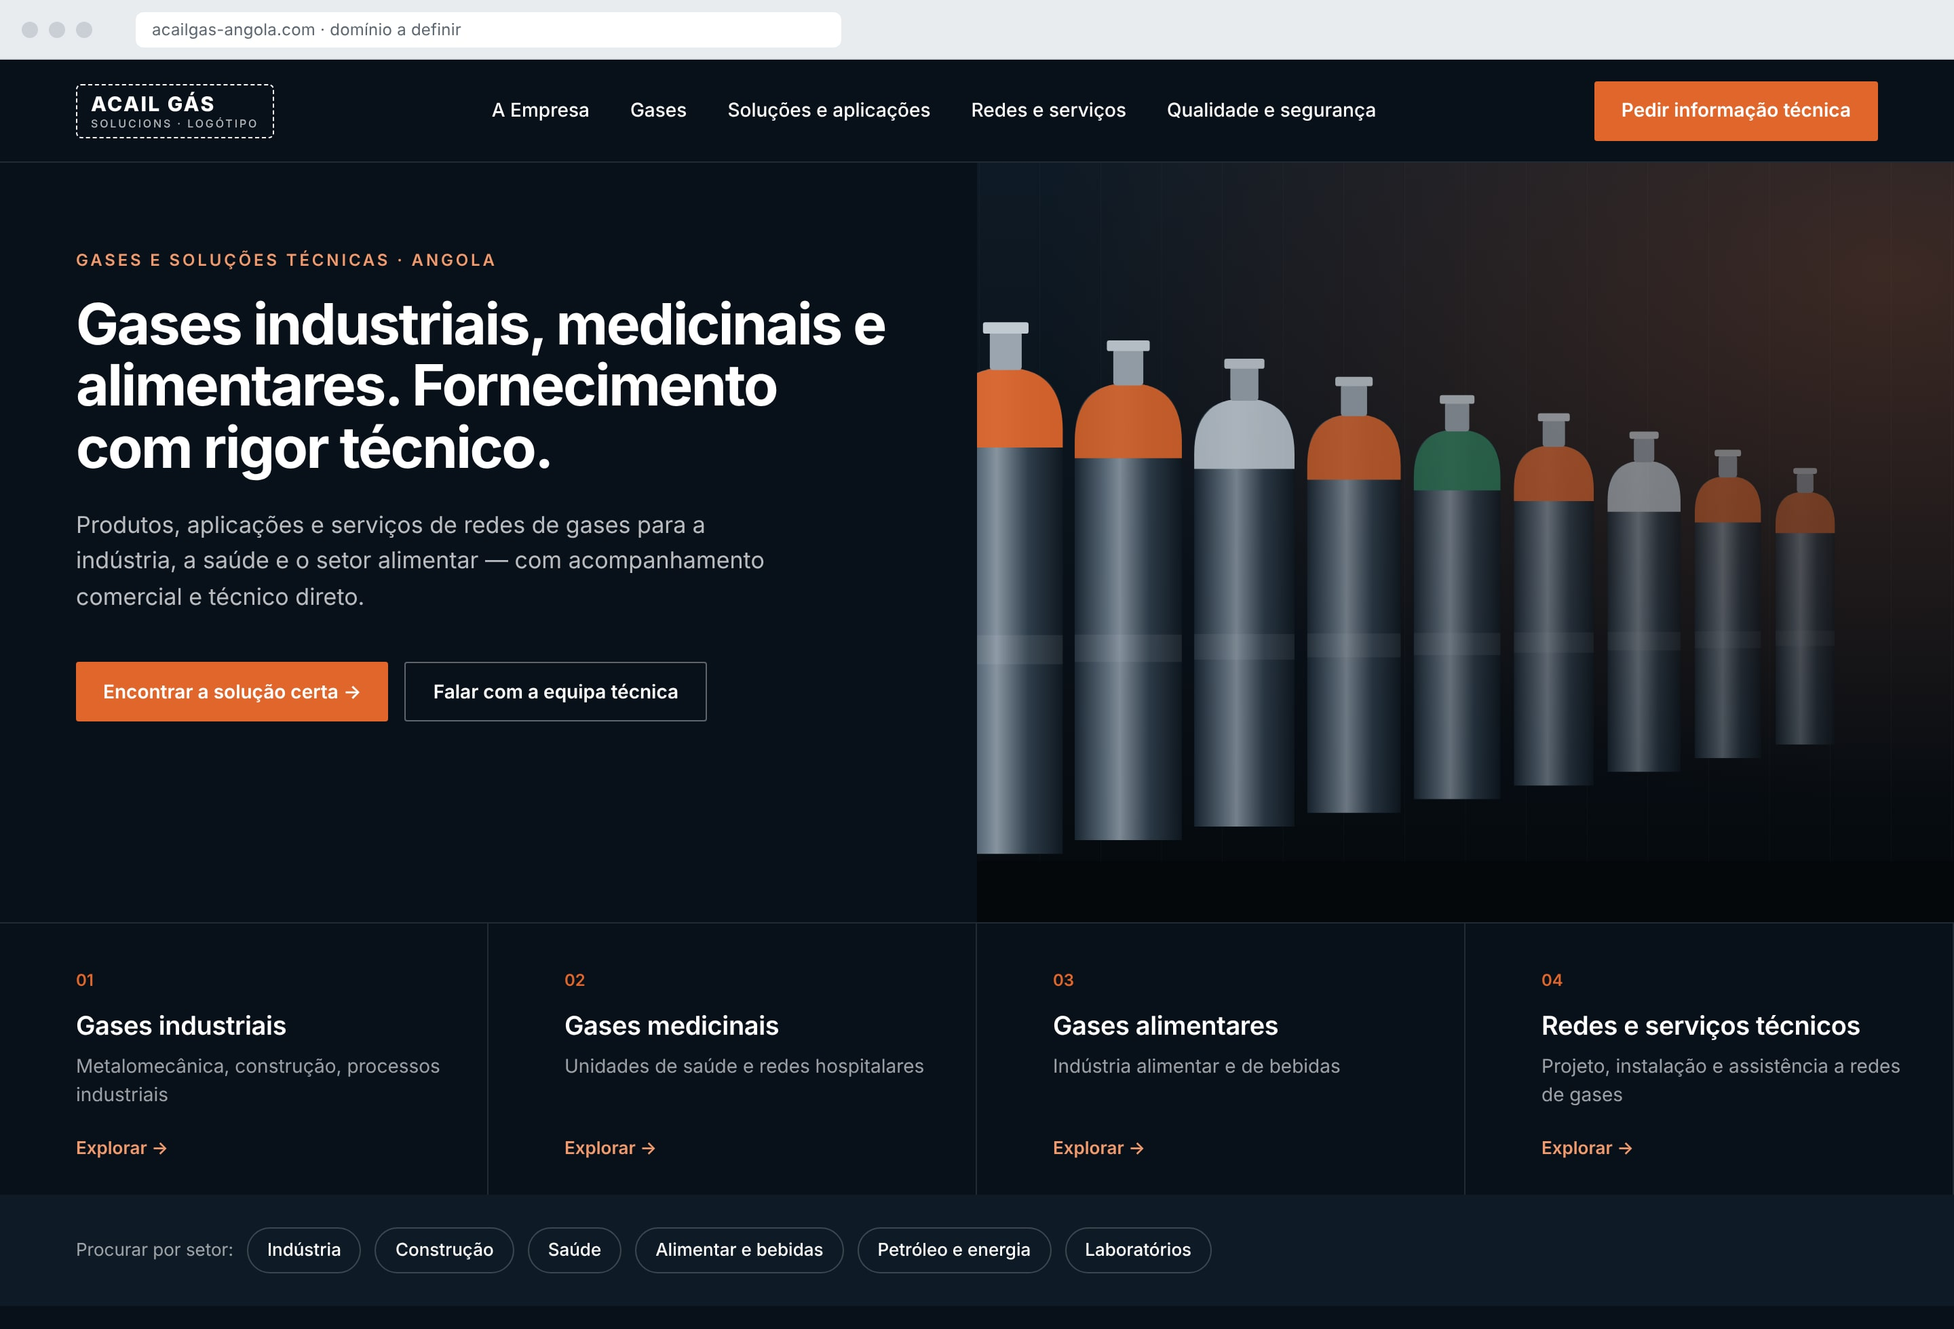
ACAIL Gás Solucions: comunicar precisão, segurança e especialização
WEBSITE 02 · GASES E SOLUÇÕES TÉCNICAS
ARQUITETURA SUGERIDA
01 Homepage
02 A Empresa
03 Gases Industriais
04 Gases Medicinais
05 Gases Alimentares
06 Soluções e Aplicações
07 Redes e Serviços Técnicos
08 Qualidade e Segurança
09 Contactos e Pedidos de Informação
Fala com dois públicos ao mesmo tempo
Responsáveis de compras, que procuram fornecimento fiável, e equipas técnicas, que procuram aplicações e especificações. A homepage encaminha cada um para a solução certa.
Conceito de design — proposta não aprovada. Cores a alinhar com a identidade ACAIL Gás.
Notes:
Este website dirige-se a compradores industriais, engenheiros, técnicos e gestores de instalações. O ponto central é o pedido de informação técnica e comercial, visível em todas as páginas. Importante: a oferta identificada em Angola abrange gases industriais, alimentares e medicinais e serviços de redes de gases. As categorias e os serviços concretos serão validados com a operação angolana; não transpomos automaticamente produtos ou certificações da Acail Gás em Portugal. A paleta do mockup é provisória e será alinhada com a identidade visual oficial da ACAIL Gás.

Slide 9
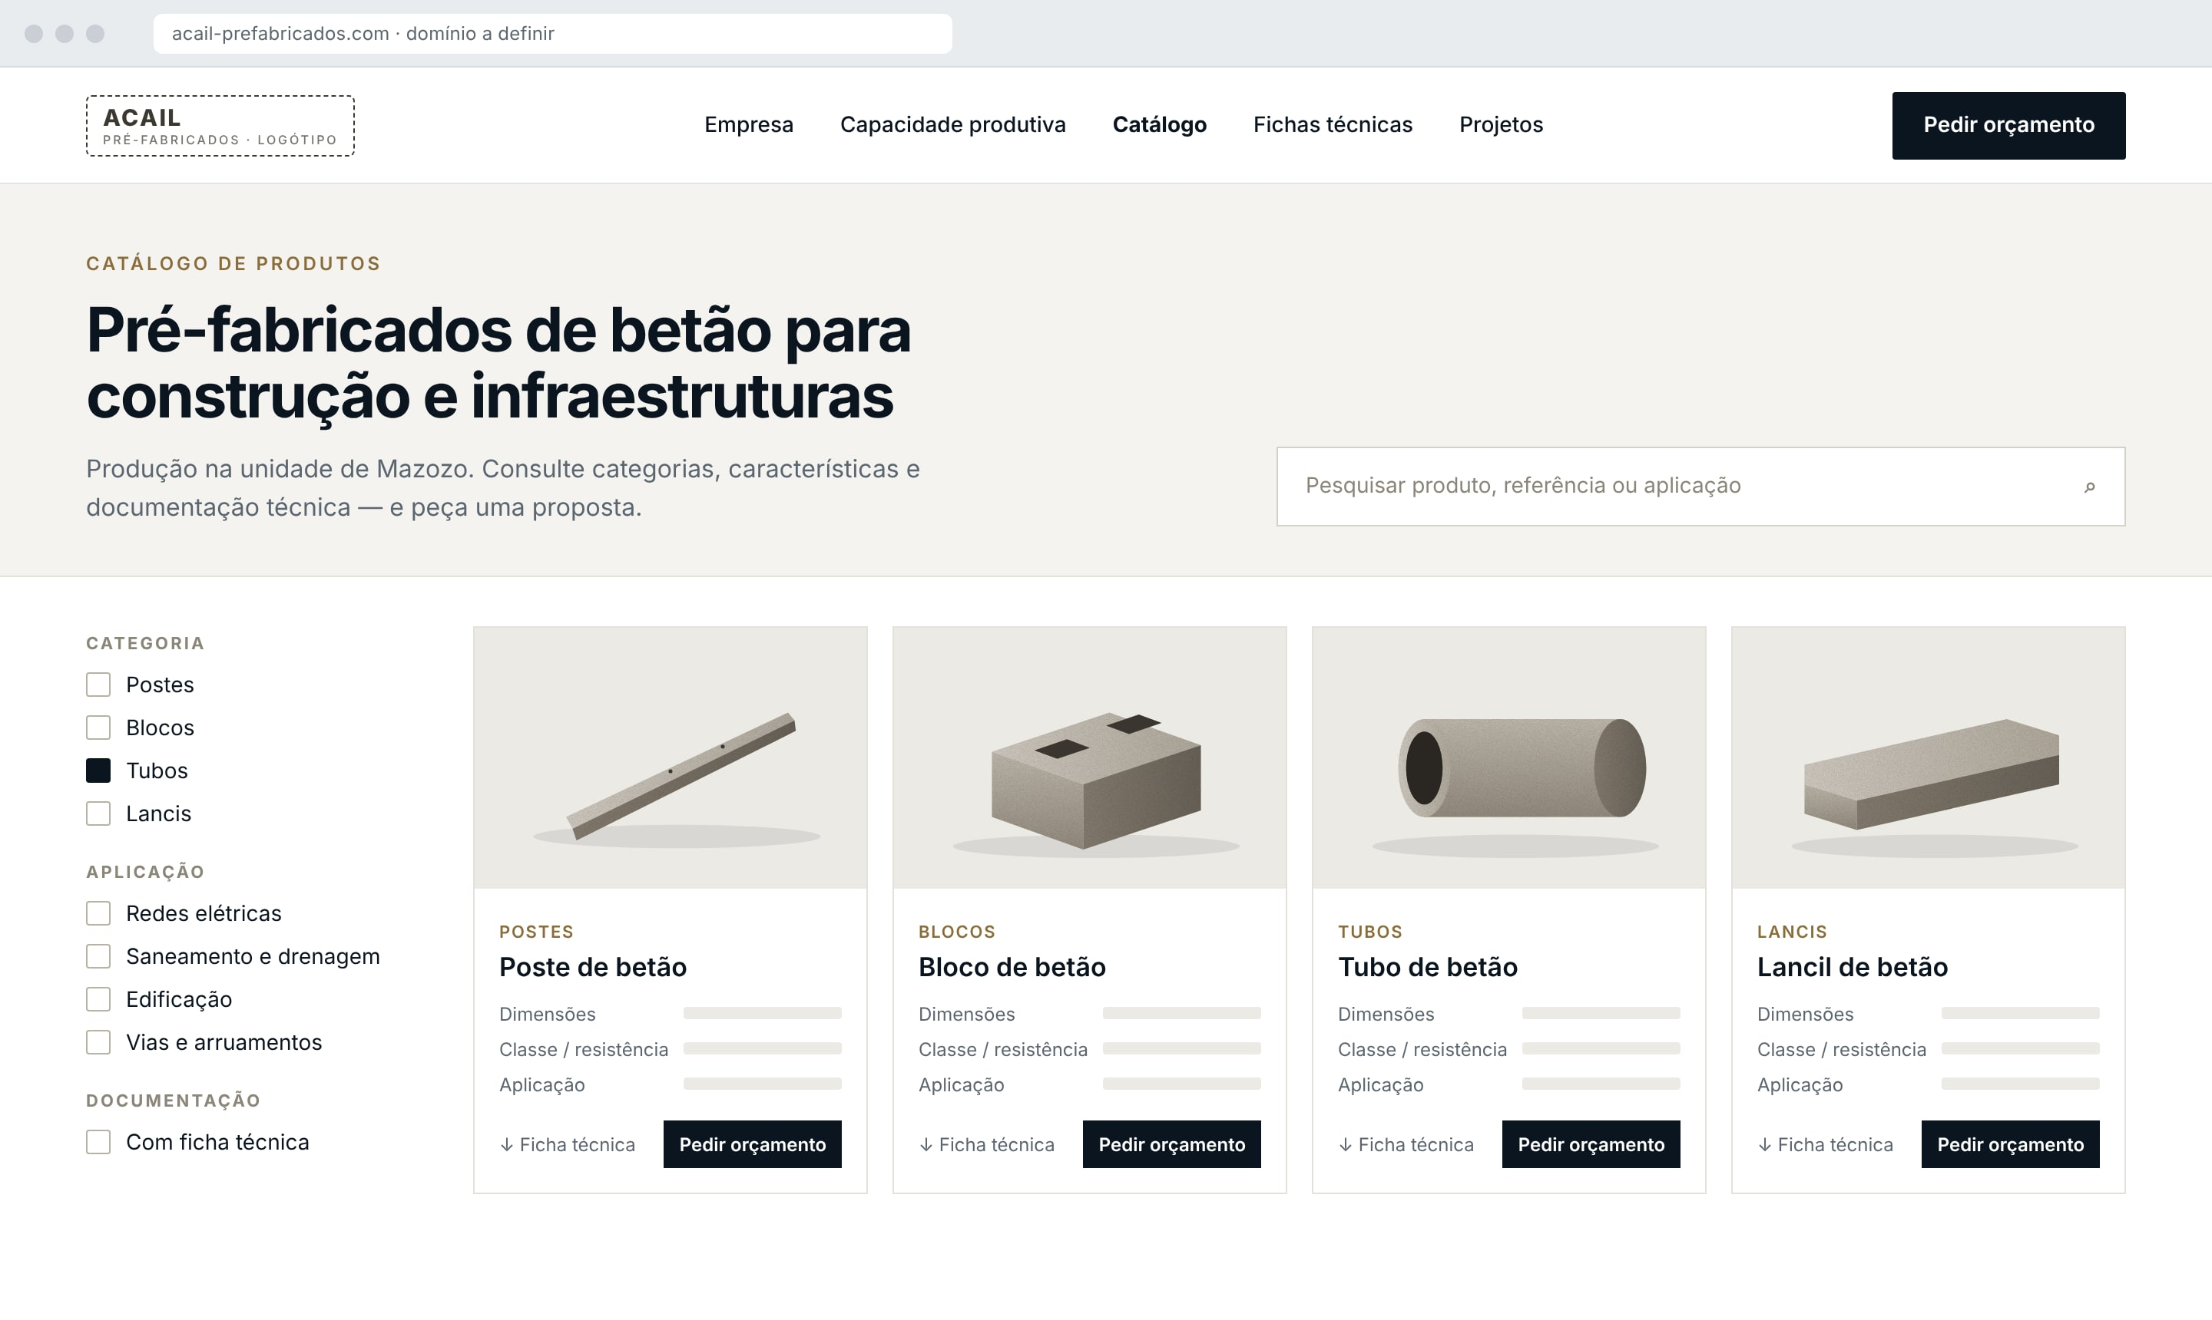
ACAIL Pré-Fabricados: engenharia e produto numa experiência digital eficiente
WEBSITE 03 · CATÁLOGO TÉCNICO
ARQUITETURA SUGERIDA
Homepage · A Empresa · Capacidade Produtiva · Catálogo de Produtos (Postes, Blocos, Tubos, Lancis) · Fichas Técnicas · Aplicações e Projetos · Pedido de Orçamento · Contactos
FUNCIONALIDADES RECOMENDADAS
Organização por categorias
Base
Fichas de produto e características estruturadas
Base
Formulário de pedido de orçamento
Base
Contacto rápido da equipa comercial
Base
Documentação PDF para download
Recomendada
Pesquisa e filtros
Se justificado
Conceito de design — proposta não aprovada. Produtos ilustrativos; especificações por preencher com dados ACAIL.
Âmbito final de cada funcionalidade a confirmar na proposta comercial.
Notes:
Transformar um catálogo técnico numa ferramenta comercial. Público: construtoras, empreiteiros, engenheiros, projetistas, entidades públicas e compradores. A unidade de pré-fabricados de betão situa-se em Mazozo e as categorias divulgadas são postes, blocos, tubos e lancis. Cada produto terá uma ficha clara, documentação técnica e um botão de pedido de orçamento. "ACAIL Pré-Fabricados" é usado como identificação comercial do website, sem pressupor autonomia jurídica. Funcionalidades avançadas, como pesquisa e filtros, só se o volume do catálogo o justificar.

Slide 10



Uma comunicação direcionada a quem decide
TRÊS PÚBLICOS, TRÊS EXPERIÊNCIAS
Cliente institucional
ACAIL Angola
Conhece a ACAIL
Explora as áreas de atividade
Consulta projetos de referência
Entra em contacto
Comprador industrial
ACAIL Gás Solucions
Identifica uma necessidade de gases
Consulta aplicações e soluções
Compara opções com a equipa técnica
Pede informação técnica ou comercial
Engenheiro ou empreiteiro
ACAIL Pré-Fabricados
Procura um pré-fabricado
Consulta especificações
Descarrega a documentação
Pede orçamento
Percursos de exemplo, a validar com as equipas comerciais de cada operação no Discovery.
Notes:
Cada website é desenhado a partir de um percurso real de decisão. O cliente institucional quer confiança e visão global; o comprador industrial quer saber se a ACAIL resolve a sua necessidade e falar com alguém técnico; o engenheiro quer especificações e documentação antes de pedir orçamento. O último passo de cada percurso — o contacto — é o momento que todo o design deve facilitar. Estes percursos serão confirmados em entrevistas com as equipas comerciais.

Slide 11
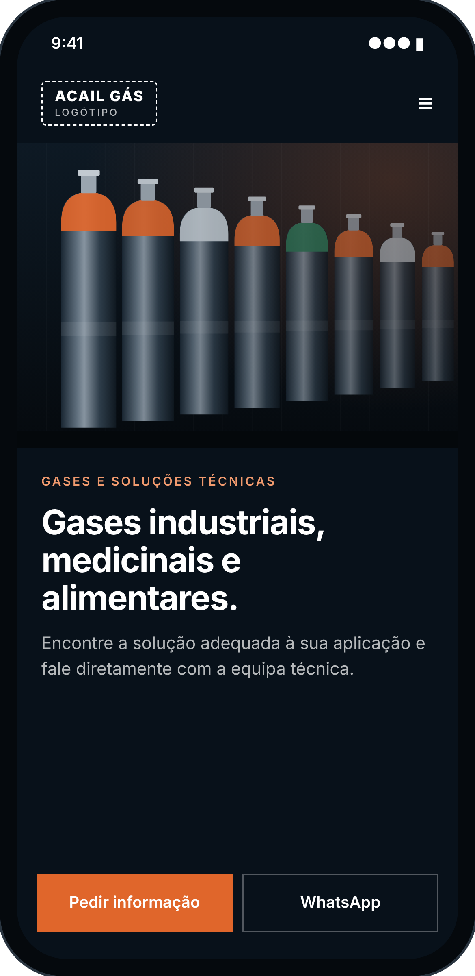
Uma experiência premium, construída sobre a identidade ACAIL
DIREÇÃO CRIATIVA
PALETA DO ECOSSISTEMA
PRINCÍPIOS
Identidade corporativa preservada
Consistência entre os três websites
Grafite
ACAIL Angola
ACAIL Gás
Pré-Fabricados
Base do grupo
Institucional
Acento técnico
Betão e produto
Design responsivo e mobile-first
Cores provisórias. Serão substituídas pelos códigos oficiais validados de cada marca.
TIPOGRAFIA E COMPONENTES
Fotografia industrial real da ACAIL
Aa
Títulos firmes, texto legível
Família sem serifa contemporânea, com hierarquia clara e boa leitura em ecrãs pequenos.
Pedir informação →
Navegação intuitiva
Ficha técnica ↓
Acessibilidade
Postes
Blocos
Tubos
Pesquisar produto ou aplicação
Clareza da informação técnica
Conceito mobile — não aprovado
Notes:
O sistema visual parte da identidade oficial de cada marca, que será preservada: logótipos, cores e regras existentes. Sobre essa base, criamos um sistema comum — tipografia, grelhas, componentes — que dá coerência aos três websites sem os tornar iguais. Cada operação tem um acento próprio. As cores aqui apresentadas são provisórias: serão substituídas pelos códigos oficiais assim que os recebermos. Fotografia: privilegiar fotografia real das instalações, produtos e obras da ACAIL, com direitos de utilização confirmados.

Slide 12






Transformar interesse em oportunidades de negócio
PONTOS DE CONTACTO
ONDE COMEÇA
ONDE CHEGA
Pedido de informações
Comercial · Gases
Solicitação de orçamento
Contacto sobre produtos
Saúde · Gases medicinais
Formulário estruturado
Recolhe a informação de que a equipa precisa — área, produto, quantidade, prazo — e encaminha para o departamento competente.
Pedido de documentação técnica
Comercial · Pré-fabricados
Contacto institucional
Geral · Institucional
WhatsApp empresarial (se aprovado)
Departamentos e regras de encaminhamento a definir com a ACAIL. Não apresentamos projeções de conversão: os indicadores serão definidos após o lançamento, com dados reais.
Notes:
Um website institucional também é um canal comercial. Cada ponto de contacto recolhe a informação certa e chega ao departamento competente, evitando emails genéricos sem contexto. O WhatsApp empresarial só será integrado se a ACAIL o aprovar e tiver equipa para responder. Não fazemos promessas de vendas ou de conversão; propomos medir, com as regras de privacidade aplicáveis, quantos pedidos chegam por cada canal após o lançamento.

Slide 13










Uma base tecnológica sólida, preparada para evoluir
TECNOLOGIA E ENGENHARIA
O QUE ISTO SIGNIFICA PARA A ACAIL
Visitantes · computador, tablet e telemóvel
Desempenho
Páginas leves, pensadas também para redes móveis.
Publicação e distribuição
Segurança
Vercel ou infraestrutura equivalente · HTTPS · CDN
Ligações cifradas, dependências atualizadas, boas práticas de configuração.
Aplicação web
SEO técnico
Next.js
React
TypeScript
Tailwind CSS
Estrutura, metadados e URLs claros para os motores de pesquisa.
Responsividade e acessibilidade
Leitura confortável em qualquer ecrã e para mais utilizadores.
CMS
Formulários
Analytics
Manutenção e controlo de versões
Conteúdos e catálogos
Envio por email
Com consentimento
Código organizado e histórico de alterações; evolução sem recomeçar do zero.
Tecnologias de referência, sujeitas a análise e aprovação no Discovery.
Notes:
Traduzir tecnologia em benefícios. A arquitetura proposta é moderna e amplamente usada: Next.js e React para a aplicação, TypeScript para código mais robusto, Tailwind CSS para um sistema visual consistente, um CMS para os conteúdos, e publicação em Vercel ou infraestrutura equivalente. As escolhas finais serão confirmadas no Discovery, em função do alojamento preferido pela ACAIL, da equipa que vai gerir conteúdos e das regras de privacidade aplicáveis.

Slide 14
Informação organizada. Conteúdos preparados para crescer.
GESTÃO DE CONTEÚDOS
TIPO DE CONTEÚDO | EXEMPLOS | FREQUÊNCIA PREVISTA | GESTÃO PROPOSTA
Conteúdos institucionais | História, missão, instalações, compromissos | ●○○ | Estrutura fixa, textos editáveis
Catálogos de produtos | Categorias, produtos e aplicações | ●●○ | CMS recomendado
Fichas técnicas | Características e especificações estruturadas | ●●○ | CMS recomendado
Fotografias e documentação | Imagens, PDF e catálogos para download | ●●○ | Biblioteca de média no CMS
Notícias e atualizações | Novidades, eventos, comunicados | ●●● | CMS recomendado
Contactos por área de negócio | Departamentos, emails, encaminhamento | ●○○ | Configuração centralizada
DIMENSIONADO À REALIDADE
Autonomia onde ela é útil.
Propomos um CMS para as secções que mudam com frequência. O restante mantém-se estável e protegido.
A solução final depende da utilização real e da capacidade da equipa ACAIL para gerir conteúdos — e inclui formação, se contratada.
●○○ baixa ●●○ média ●●● alta
Notes:
A autonomia deve ser útil, não um fardo. Separamos o que muda pouco (institucional, contactos) do que muda com frequência (notícias, catálogos, fichas técnicas, documentação). Recomendamos um CMS apenas onde ele traz valor real. A decisão final depende de quem, na ACAIL, vai manter os conteúdos e com que regularidade — tema a tratar no Discovery.

Slide 15
Um processo estruturado, do diagnóstico ao lançamento
METODOLOGIA DE EXECUÇÃO
Aprovação ACAIL
Aprovação ACAIL
Aprovação ACAIL
01
02
03
04
05
06
Discovery e alinhamento
Estratégia e arquitetura
UX/UI Design
Desenvolvimento
Testes e validação
Publicação e entrega
Necessidades, públicos, objetivos e materiais existentes.
Conteúdos, estrutura de navegação e jornadas dos utilizadores.
Wireframes, identidade digital e protótipos.
Implementação técnica e funcionalidades contratadas.
Funcionalidade, conteúdos, responsividade e aceitação.
Produção, entrada em funcionamento, documentação e passagem de conhecimento.
ENTREGÁVEL
Documento de requisitos
ENTREGÁVEL
Mapa dos websites
ENTREGÁVEL
Protótipos aprovados
ENTREGÁVEL
Ambiente de testes
ENTREGÁVEL
Relatório de validação
ENTREGÁVEL
Websites em produção
Calendarização detalhada: a definir após confirmação do âmbito e dos conteúdos disponíveis.
Notes:
Seis fases, cada uma com um entregável concreto e pontos de aprovação pela ACAIL — no design, na validação e antes da publicação. As três operações podem avançar em paralelo ou de forma faseada, conforme as prioridades e a disponibilidade de conteúdos. Não apresentamos prazos nesta fase: o calendário depende do âmbito final e dos materiais disponíveis (textos, fotografias, fichas técnicas).

Slide 16
Qualidade em cada detalhe
QUALIDADE E GARANTIA DE ENTREGA
Revisão da experiência de utilização
SEO técnico essencial
CRITÉRIOS DE ACEITAÇÃO
Cada website é aceite quando:
Compatibilidade com diferentes dispositivos
Segurança e configurações
1
As páginas e funcionalidades acordadas estão implementadas.
Testes dos formulários
Testes de desempenho
2
Os conteúdos aprovados pela ACAIL estão publicados e revistos.
Validação de links e navegação
Aprovação antes da publicação
3
Os formulários entregam os pedidos aos destinatários definidos.
4
A navegação foi verificada nos dispositivos e navegadores acordados.
Verificação de conteúdos
Documentação e formação, se incluídas
Os critérios finais e os níveis técnicos de referência são fixados em contrato.
Notes:
A qualidade é um compromisso de método, não uma promessa abstrata. Antes de qualquer publicação, cada website passa por verificações de experiência, compatibilidade, formulários, links, conteúdos, SEO técnico, segurança e desempenho — e pela aprovação formal da ACAIL. Os critérios de aceitação são objetivos e acordados à partida. Não prometemos certificações nem níveis de desempenho sem os medir e enquadrar tecnicamente.

Slide 17

Uma parceria que continua depois do lançamento
ACOMPANHAMENTO E EVOLUÇÃO
SERVIÇOS RECORRENTES OPCIONAIS
NO PROJETO INICIAL
Entrega completa
Manutenção técnica
Atualização de dependências
Funcionamento estável no dia a dia
Componentes de software atualizados
Configuração de produção e publicação
Monitorização
Cópias de segurança
Deteção atempada de anomalias
Recuperação de conteúdos e configurações
Documentação técnica
Correção de problemas
Gestão de conteúdos
Passagem de conhecimento à equipa ACAIL
Resolução de erros reportados
Publicação feita pela Smarty Squad
Melhorias evolutivas
Otimização de desempenho
Correção de não conformidades detetadas na aceitação
Ajustes a partir da utilização real
Revisões periódicas de rapidez
Novas funcionalidades
Apoio técnico
Âmbito exato a confirmar em contrato.
Desenvolvimento sob orçamento
Esclarecimento à equipa ACAIL
Níveis de serviço, horários e tempos de resposta definidos contratualmente, à medida das necessidades da ACAIL.
Notes:
Um website é um produto vivo. Separamos com clareza o que está incluído no projeto inicial — publicação, documentação, passagem de conhecimento e correção de não conformidades — dos serviços recorrentes opcionais, contratados separadamente e dimensionados às necessidades. Não indicamos níveis de serviço nesta fase: serão definidos em contrato.

Slide 18
Uma proposta integrada, dimensionada para três realidades
MODELO DE INVESTIMENTO
Componente | Proposta Essencial Três websites nucleares | Proposta Recomendada Maior profundidade | Serviços Evolutivos Contratação separada
Website ACAIL Angola | Websites institucionais responsivos | Maior profundidade editorial e CMS | —
Website ACAIL Gás Solucions | Conteúdos e funcionalidades nucleares | Soluções, aplicações e pedidos técnicos | —
Website ACAIL Pré-Fabricados | Catálogo base e pedido de orçamento | Catálogo estruturado e documentação | —
Componentes partilhados e integrações | Sistema de design e formulários | Funcionalidades comerciais selecionadas | Automatizações e integrações
Manutenção e evolução | Opcional | Opcional | Manutenção e desenvolvimento contínuo
Investimento | A definir após levantamento de requisitos | A definir após levantamento de requisitos | A definir após levantamento de requisitos
PORQUÊ CONTRATAR EM CONJUNTO
Estratégia
Um Discovery para três realidades, em vez de três processos isolados.
Componentes
Sistema de design e base técnica desenvolvidos uma vez e partilhados.
Aprovações
Um calendário de decisão coordenado com a administração.
Gestão
Um interlocutor, uma manutenção, uma linguagem visual.
Valores, impostos, condições de pagamento e calendário a inserir após validação do âmbito. Conteúdo dos pacotes sujeito a validação comercial.
Ganhos de eficiência potenciais, a quantificar na proposta financeira.
Notes:
Apresentar a estrutura, não os números. Os valores ficam por definir até concluirmos o levantamento de requisitos — é a forma mais honesta de dimensionar três websites com necessidades diferentes. Proposta Essencial: três websites institucionais responsivos com conteúdos e funcionalidades nucleares. Proposta Recomendada: maior profundidade editorial, catálogos estruturados, gestão de conteúdos e funcionalidades comerciais selecionadas. Serviços Evolutivos: manutenção, automatização, integrações e desenvolvimento contínuo, contratados à parte. A contratação integrada permite partilhar estratégia, componentes, aprovações e gestão; os ganhos serão quantificados na proposta financeira. [Campos editáveis: inserir valores após validação.]

Slide 19

Mais do que websites. Uma visão de parceria digital.
PORQUÊ A SMARTY SQUAD
01
Compreensão do negócio
02
Três realidades industriais
Partimos das três operações, não de um modelo.
Cada website responde ao seu público.
03
Estratégia coordenada
04
Design personalizado
Uma visão de grupo, três expressões.
Concebido para a ACAIL, não adaptado de um template.
05
Engenharia estruturada
06
Foco no utilizador
Código organizado, documentado e sustentável.
Percursos curtos até à informação e ao contacto.
07
Processo transparente
08
Evolução a longo prazo
Fases, entregáveis e aprovações claras.
Uma base preparada para crescer.
Notes:
Fechar o argumento sem exageros nem comparações com concorrentes. Oito razões objetivas que decorrem de tudo o que foi apresentado: compreendemos o negócio, desenhamos para três realidades distintas, coordenamos a estratégia, personalizamos o design, estruturamos a engenharia, focamo-nos no utilizador, trabalhamos com transparência e preparamos a evolução.

Slide 20
PRÓXIMOS PASSOS
O próximo capítulo digital da ACAIL começa com uma visão partilhada.
1
Reunião de alinhamento com os responsáveis pelas três operações
2
Validação dos objetivos, prioridades e requisitos de cada website
3
Levantamento e organização dos materiais disponíveis
4
Definição do âmbito, investimento e calendarização
5
Aprovação da proposta e início do projeto
SMARTY SQUAD
Estratégia. Design. Tecnologia.
“A dimensão da ACAIL merece uma presença digital que comunique, com a mesma confiança, a qualidade do seu trabalho.”
[Nome do responsável comercial]
[Cargo]
[email@smartysquad.com]
[+244 / +351 telefone]
Notes:
Convidar à decisão com passos concretos e de baixo risco. O primeiro passo é uma reunião de alinhamento com os responsáveis das três operações; a partir daí validamos requisitos, levantamos materiais, definimos âmbito, investimento e calendário, e iniciamos o projeto após aprovação. Ler a frase final. Deixar os contactos e abrir para perguntas. [Substituir os campos entre parênteses retos pelos contactos comerciais reais.]

Slide 21
Fontes e notas de validação
ANEXO
FONTES CONSULTADAS
A VALIDAR COM A ACAIL
www.acailangola.com e página “Quem Somos” — referência indicada pelo cliente (acesso direto indisponível no ambiente de preparação; conteúdos baseados no briefing).
www.acailgas.pt — referência de identidade visual da Acail Gás (Portugal); acesso direto indisponível.
Ver Angola (ago. 2016; nov. 2017), ANGOP e Devex — confirmação de constituição em 2005, seis setores e localização no Pólo Industrial de Viana.
Logótipos oficiais e códigos de cor de ACAIL Angola e ACAIL Gás.
Catálogo de gases e serviços da operação angolana (sem transposição da oferta em Portugal).
Designação “ACAIL GÁS SOLUCIONS” mantida conforme indicada pelo cliente.
“ACAIL Pré-Fabricados” como designação comercial, sem pressupor autonomia jurídica.
Fotografias com direitos de utilização; fichas técnicas e especificações.
DADOS UTILIZADOS
Constituição em 2005; seis setores de atividade; unidade de pré-fabricados em Mazozo (postes, blocos, tubos, lancis).
Projetos citados apenas pelo nome, tal como surgem no portefólio público; âmbito do fornecimento não indicado.
NOTAS SOBRE OS ELEMENTOS VISUAIS
Mockups: conceitos de design não aprovados. Ilustrações vetoriais conceptuais, que não representam instalações, produtos, colaboradores ou projetos reais.
Wordmark Smarty Squad tipográfico; substituir pelo logótipo oficial.
Notes:
Anexo de referência para envio por email. Não apresentar em reunião, salvo pedido.

